Slide 1
창의SW기초설계
스마트 디퓨저 (Smart diffuser)
6조
17011882 김우혁, 18013321 임채룡
19011791 구은선, 19011849 김유라

Slide 2
Contents
개발 배경
차별성
효용성
구조
기능
스마트 모드
사용자 설정 모드

Slide 3


개발 배경
스마트 디퓨저

Slide 4



개발 배경
스트레스를 받기 쉬운
현대인들의 환경
후각을 통해 스트레스를 해소하는 스마트 디퓨저
스트레스 해소
+
기존 디퓨저 단점 보완
문제점
해결책
효과

Slide 5
차별성
언제든지 사용자가 원하는 6가지 향기로 디퓨저 구성 가능
스마트 모드일 경우 주변 환경과 어울리는 향기가 자동으로 선택되어 확산되며 사용자 설정 모드일 경우 사용자가 원하는 향 선택 가능
DC모터를 활용하여 기존 디퓨저에 비해 확산의 속도가 빠르고 범위가 넓음

Slide 6
효용성
향초 디퓨저와 같이 불을 사용하지 않아 화재의 위험성이 적음
리드스틱을 사용하지 않음으로 리드스틱에 먼지가 쌓이거나 자주 교체해야 하는 번거로움 감소
사용자가 원하는 시간대에 주변 환경과 어울리는 향기가 자동으로 선택되어 편리함 증가

Slide 7
차별성 & 효용성
 | 스마트 디퓨저 | 기존의 디퓨저
리드스틱 | 리드스틱 없이 위생적 | 먼지가 쌓이고 비위생적
작동원리 | 화재 위험 없음 | 점화를 바탕 화재의 위험
소모성 | 효율적인 사용 | 상시 가동으로 인해 높은 소모성
다양성 | 요인과 설정에 따른 다양한 향기 | 하나의 획일적인 향
효율성 | DC모터로 인한 높은 확산력 | 낮은 확산력

Slide 8
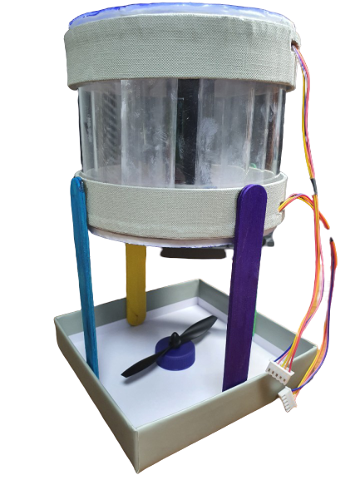
구조
아크릴 원통 + 고체 향기
DC모터 + 팬

Slide 9
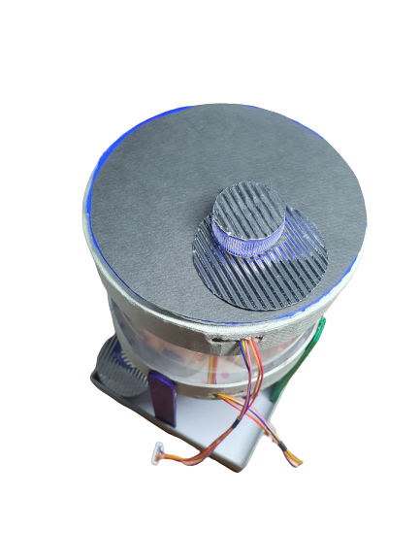
구조
스텝 모터 + 원형 뚜껑

Slide 10
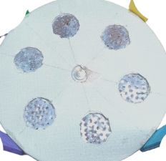
구조
미세한 구멍이 뚫린 OH필름

Slide 11
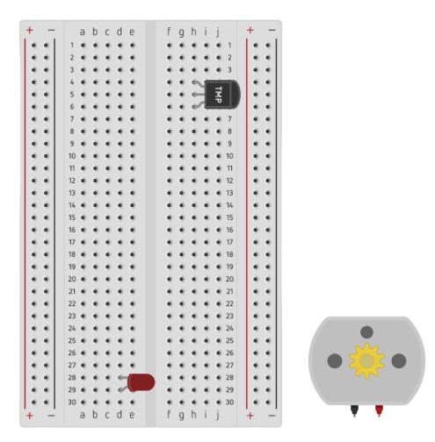
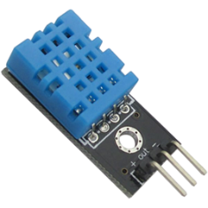

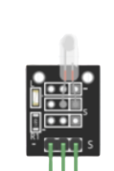
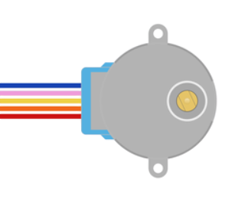
구조
온도센서 (TMP36)
습도센서
조도센서
DC모터
수은 기울기 센서
스텝 모터 (X2)
LED

Slide 12


기능
스마트 모드
사용자 설정 모드
스위치 센서를 올렸을 때 작동
스위치 센서를 내렸을 때 작동
LED 꺼짐
LED 켜짐
향기 자동 선택
사용자가 향기 선택
시스템 종료 기능

Slide 13
기능
조도 센서
온도 센서
습도 센서
상
(그 이외)
중
(새벽,초저녁)
하
(밤)
상 25도~
중
13도
~25도
하
~13도
상 (80%~)
하 (~80%)
상 (85%~)
하 (~85%)
상 (90%~)
하 (~90%)
습도 센서
상
하
상
하

Slide 14
기능
스마트 모드
사용자 설정 모드
스위치 센서를 올렸을 때 작동
스위치 센서를 내렸을 때 작동
LED 꺼짐
LED 켜짐
향기 자동 선택
사용자가 향기 선택
시스템 종료 기능

